Slide 1
TRƯỜNG ĐẠI HỌC CÔNG NGHỆ THÔNG TIN
TOÁN CAO CẤP A3
SỐ TIẾT: 60
MAI THÀNH LONG

Slide 2
Chương 0. Giới hạn hàm một biến
Chương 1. Tích phân hàm một biến
Chương 2. Chuỗi số
Chương 3. Tích phân đường
Chương 4. Vi phân hàm nhiều biến
Chương 5. Tích phân bội
Chương 6. Phương trình vi phân

Slide 3
Chương 1. Vi phân hàm số một biến
Bài 1. Giới hạn và liên tục
Bài 2. Đạo hàm và ứng dụng tìm giới hạn

Slide 4
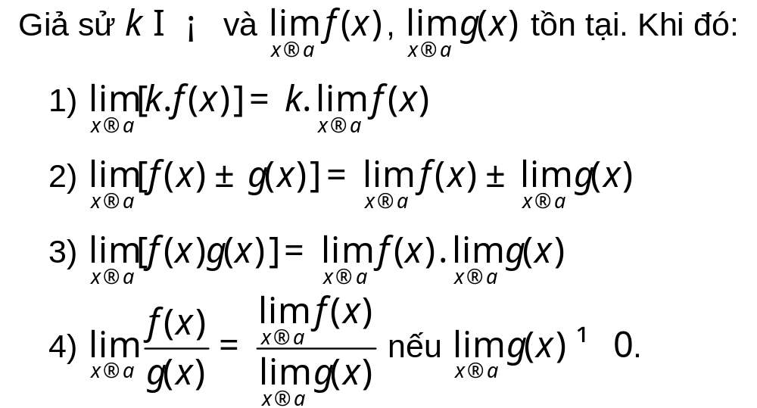
Bài 1. Giới hạn và liên tục
1.2.2. Các quy tắc tính giới hạn

Slide 5
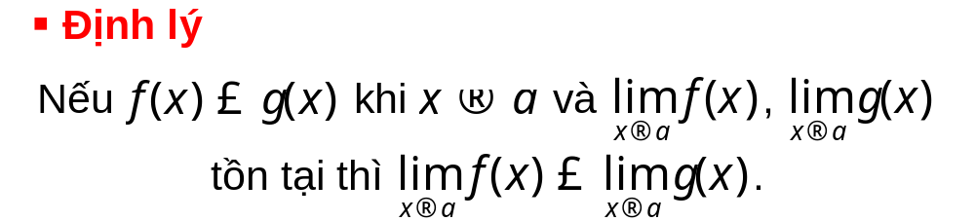
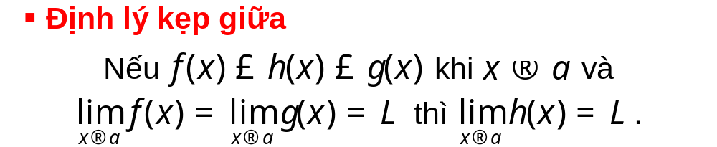
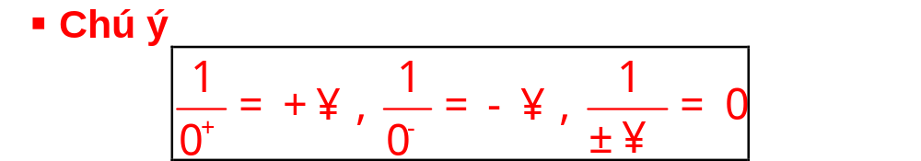
Bài 1. Giới hạn và liên tục

Slide 6
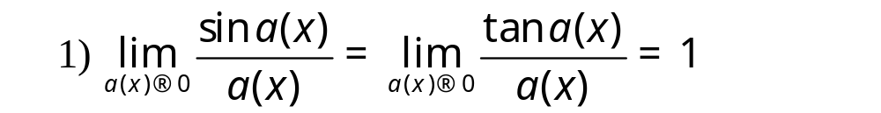
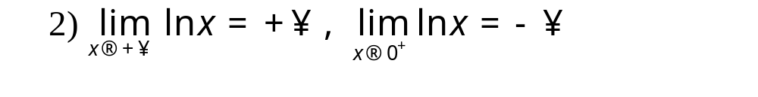
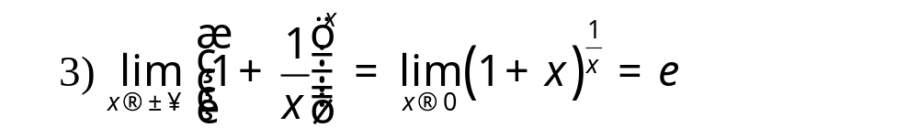
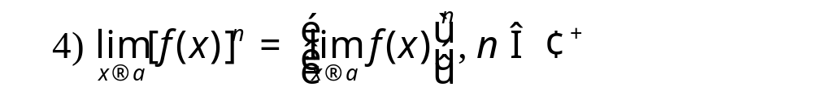
Bài 1. Giới hạn và liên tục
Một số kết quả giới hạn cần nhớ

Slide 7
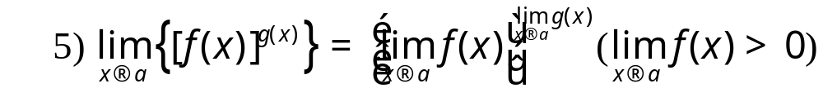
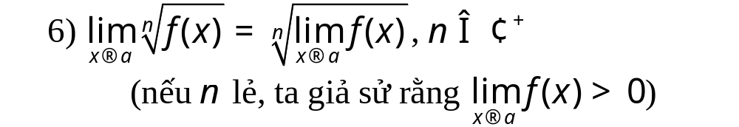
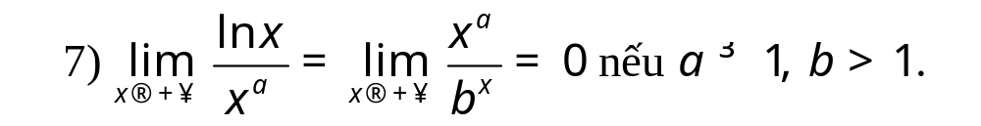
Bài 1. Giới hạn và liên tục
Một số kết quả giới hạn cần nhớ

Slide 8

Bài 1. Giới hạn và liên tục
1.2.3. Một số ví dụ

Slide 9

Bài 1. Giới hạn và liên tục

Slide 10
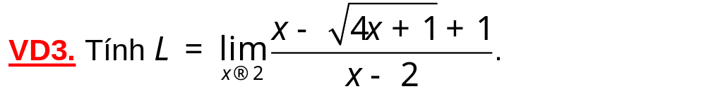
Bài 1. Giới hạn và liên tục

Slide 11
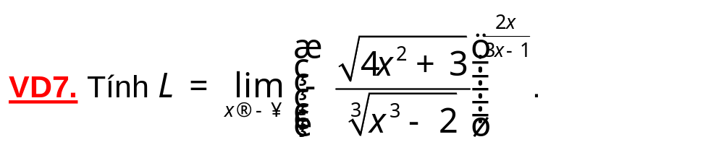
Bài 1. Giới hạn và liên tục

Slide 12
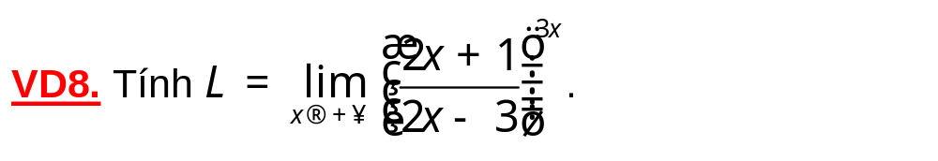
Bài 1. Giới hạn và liên tục

Slide 13

Bài 1. Giới hạn và liên tục

Slide 14
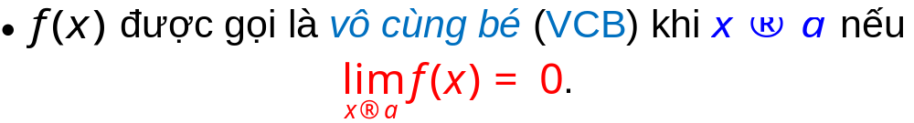
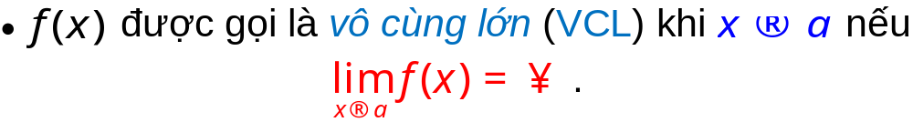
Bài 1. Giới hạn và liên tục
1.3. Đại lượng vô cùng bé và vô cùng lớn
1.3.1. Các định nghĩa
Định nghĩa 1

Slide 15
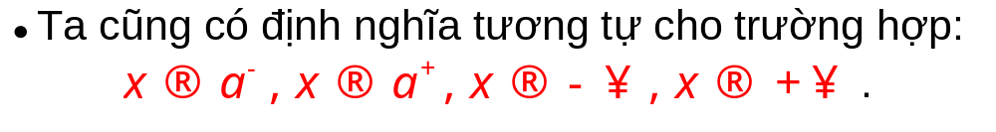
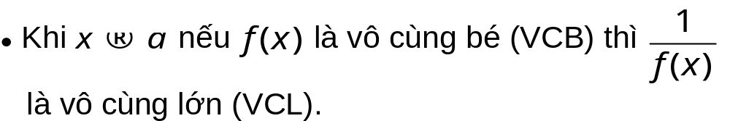
Bài 1. Giới hạn và liên tục
Chú ý

Slide 16
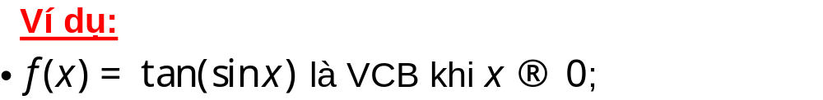
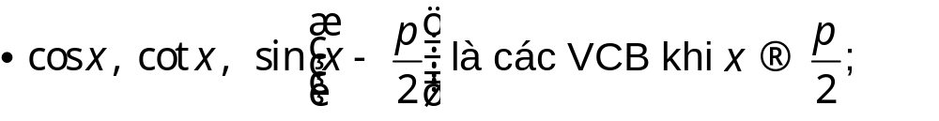
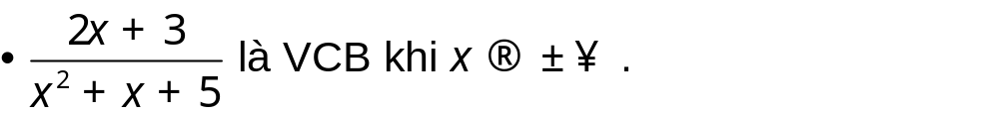
Bài 1. Giới hạn và liên tục

Slide 17
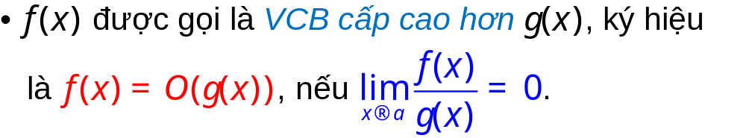
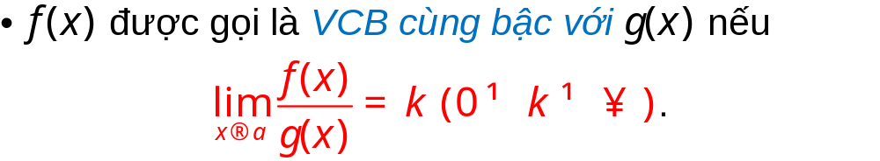
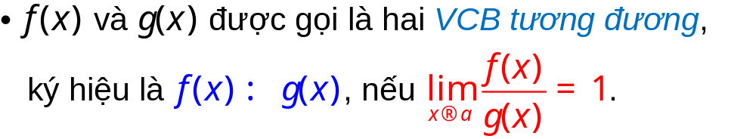
Bài 1. Giới hạn và liên tục
Định nghĩa 2

Slide 18
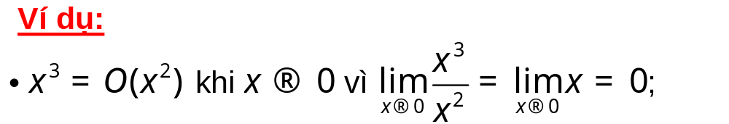

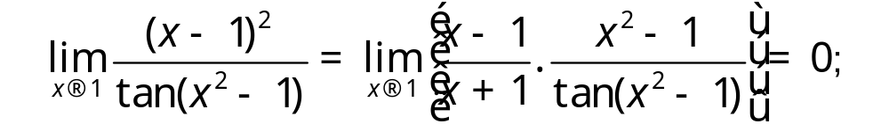
Bài 1. Giới hạn và liên tục

Slide 19
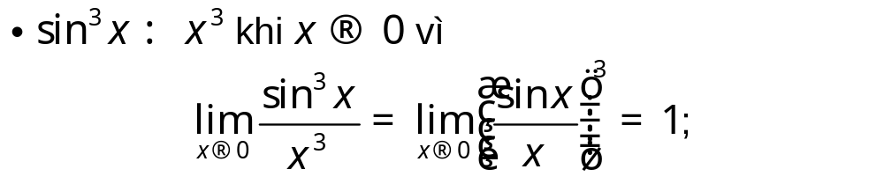


Bài 1. Giới hạn và liên tục

Slide 20
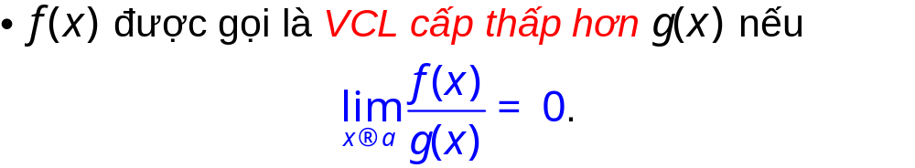
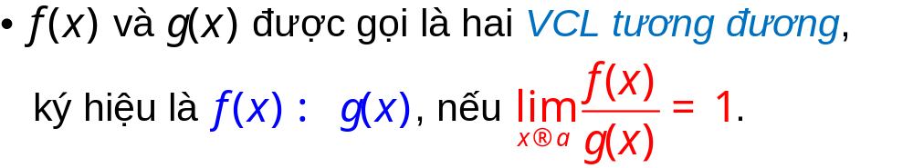
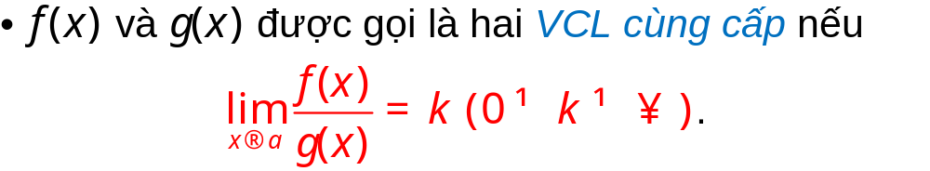
Bài 1. Giới hạn và liên tục
Định nghĩa 3

Slide 21
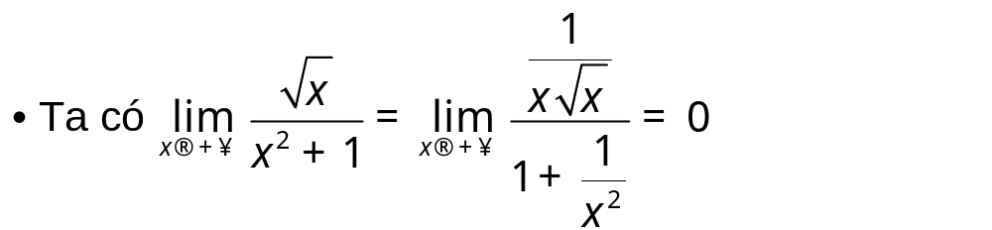
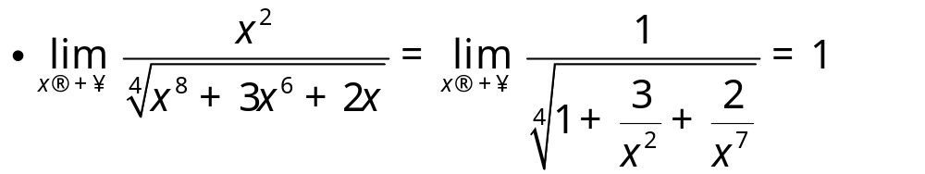
Bài 1. Giới hạn và liên tục
Ví dụ:

Slide 22
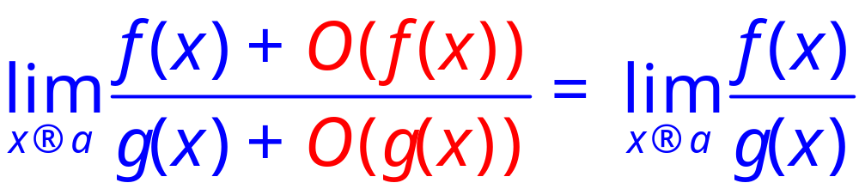

Bài 1. Giới hạn và liên tục
1.3.2. Quy tắc ngắt bỏ vô cùng bé cấp cao

Slide 23
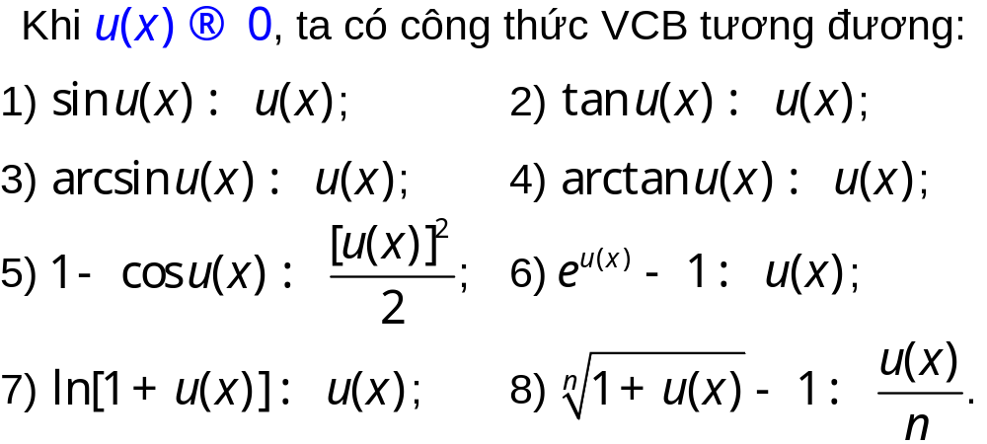
Bài 1. Giới hạn và liên tục
Các vô cùng bé tương đương cần nhớ

Slide 24
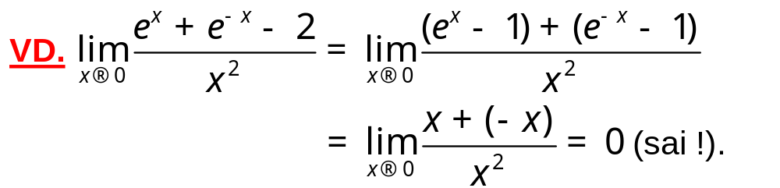
Bài 1. Giới hạn và liên tục
Chú ý
Các công thức vô cùng bé tương đương trên không áp dụng được cho hiệu hoặc tổng của các vô cùng bé nếu chúng làm triệt tiêu tử hoặc mẫu của phân thức.

Slide 25
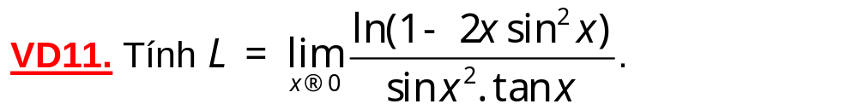
Bài 1. Giới hạn và liên tục

Slide 26

Bài 1. Giới hạn và liên tục

Slide 27
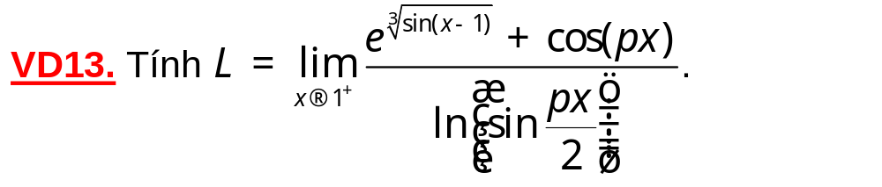
Bài 1. Giới hạn và liên tục

Slide 28
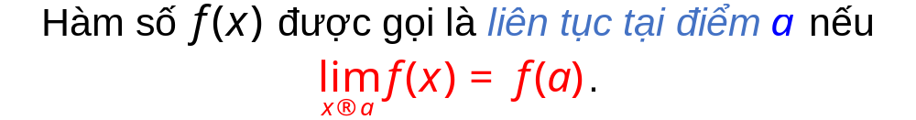
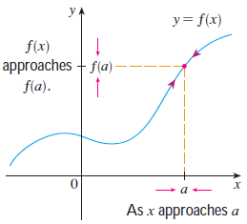
Bài 1. Giới hạn và liên tục
1.4. Hàm số liên tục (tham khảo)
Định nghĩa

Slide 29
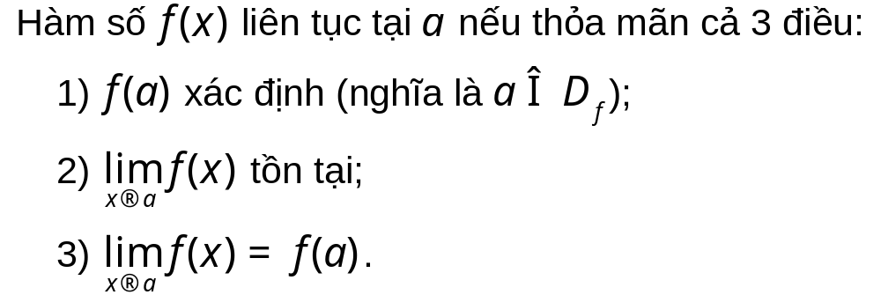
Bài 1. Giới hạn và liên tục
Chú ý

Slide 30
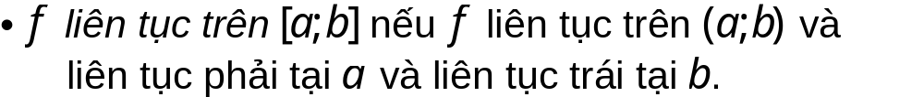
Bài 1. Giới hạn và liên tục
Định nghĩa

Slide 31
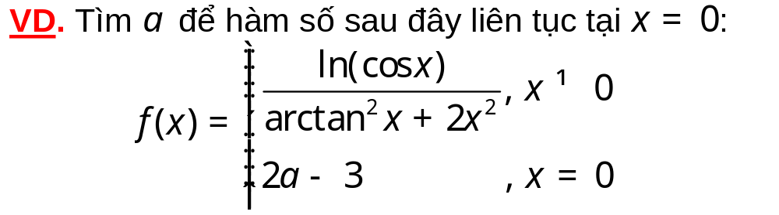
Bài 1. Giới hạn và liên tục

Slide 32
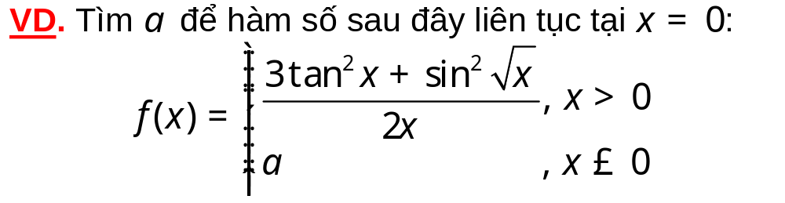
Bài 1. Giới hạn và liên tục
…………………………………………………………………

Slide 33
Chương 1. Vi phân hàm số một biến
Bài 2. Đạo hàm và ứng dụng tìm giới hạn
2.1. Đạo hàm và vi phân cấp 1
2.2. Đạo hàm cấp cao
2.3. Quy tắc L’Hospital

Slide 34
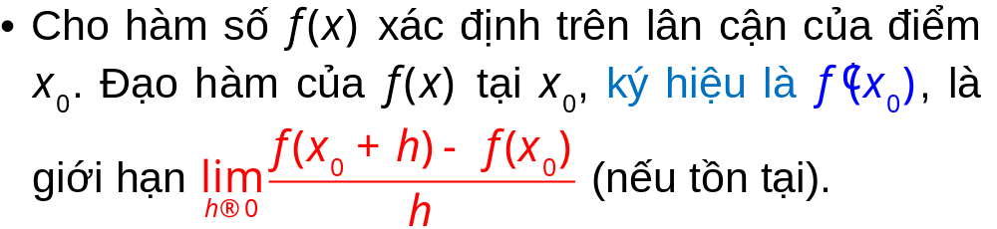
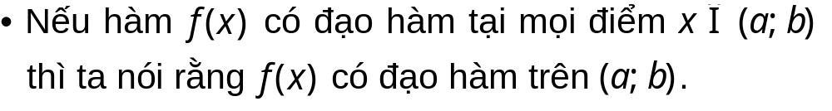
Bài 2. Đạo hàm và ứng dụng tìm giới hạn
2.1. Đạo hàm và vi phân cấp 1
Định nghĩa 1

Slide 35
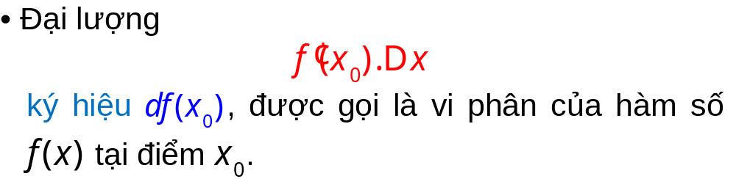
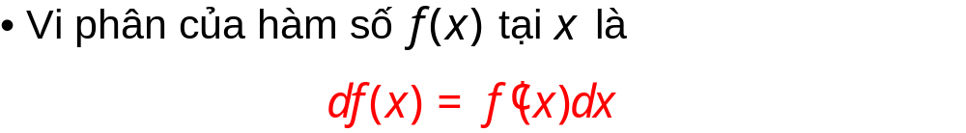
Bài 2. Đạo hàm và ứng dụng tìm giới hạn
Định nghĩa 2

Slide 36
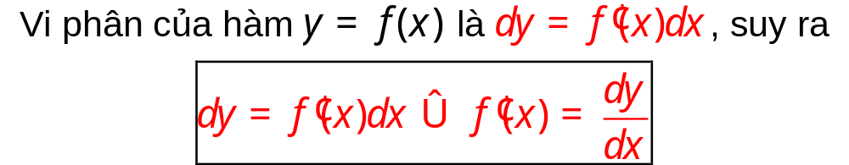
Bài 2. Đạo hàm và ứng dụng tìm giới hạn
Chú ý

Slide 37
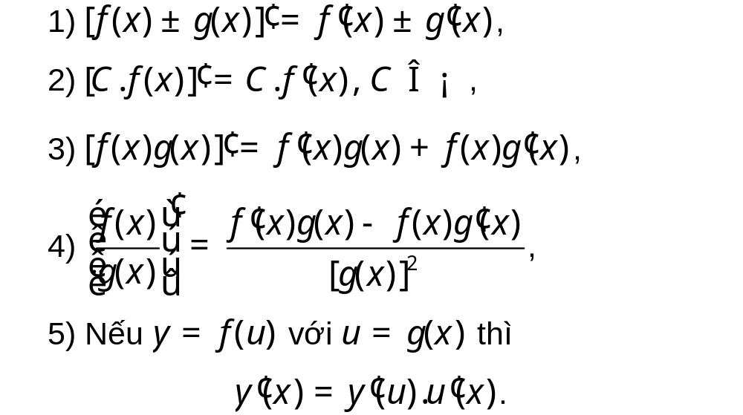
Bài 2. Đạo hàm và ứng dụng tìm giới hạn
Các quy tắc tính đạo hàm

Slide 38
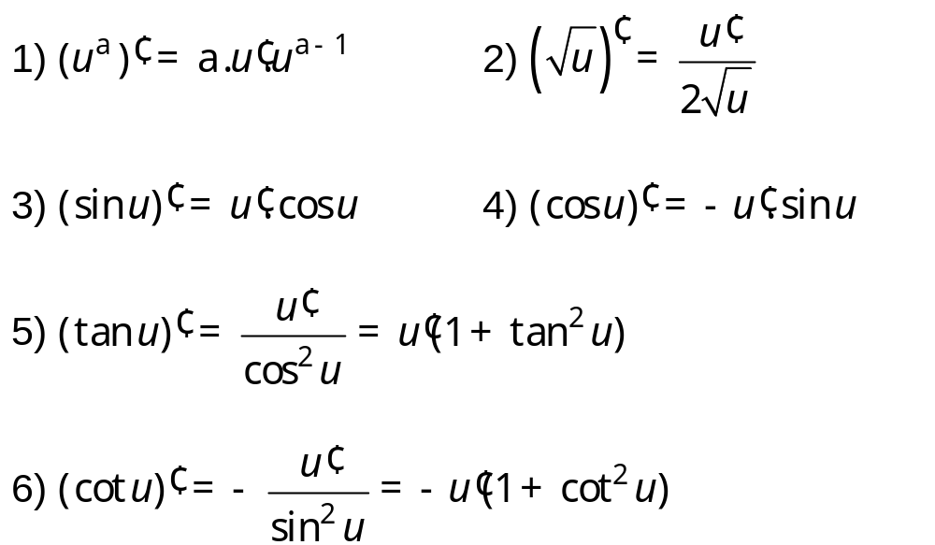
Bài 2. Đạo hàm và ứng dụng tìm giới hạn
Đạo hàm các hàm số sơ cấp

Slide 39

Bài 2. Đạo hàm và ứng dụng tìm giới hạn
Đạo hàm các hàm số sơ cấp

Slide 40
Bài 2. Đạo hàm và ứng dụng tìm giới hạn

Slide 41
Bài 2. Đạo hàm và ứng dụng tìm giới hạn

Slide 42

Bài 2. Đạo hàm và ứng dụng tìm giới hạn

Slide 43



Bài 2. Đạo hàm và ứng dụng tìm giới hạn
2.2. Đạo hàm cấp cao

Slide 44

Bài 2. Đạo hàm và ứng dụng tìm giới hạn

Slide 45
Bài 2. Đạo hàm và ứng dụng tìm giới hạn

Slide 46
Bài 2. Đạo hàm và ứng dụng tìm giới hạn

Slide 47

Bài 2. Đạo hàm và ứng dụng tìm giới hạn

Slide 48

Bài 2. Đạo hàm và ứng dụng tìm giới hạn
2.3. Quy tắc L’Hospital

Slide 49

Bài 2. Đạo hàm và ứng dụng tìm giới hạn
Chú ý

Slide 50

Bài 2. Đạo hàm và ứng dụng tìm giới hạn

Slide 51

Bài 2. Đạo hàm và ứng dụng tìm giới hạn

Slide 52

Bài 2. Đạo hàm và ứng dụng tìm giới hạn

Slide 53

Bài 2. Đạo hàm và ứng dụng tìm giới hạn

Slide 54
Bài 2. Đạo hàm và ứng dụng tìm giới hạn

Slide 55
Bài 2. Đạo hàm và ứng dụng tìm giới hạn

Slide 56
Bài 2. Đạo hàm và ứng dụng tìm giới hạn

Slide 57

Bài 2. Đạo hàm và ứng dụng tìm giới hạn

